Slide 1
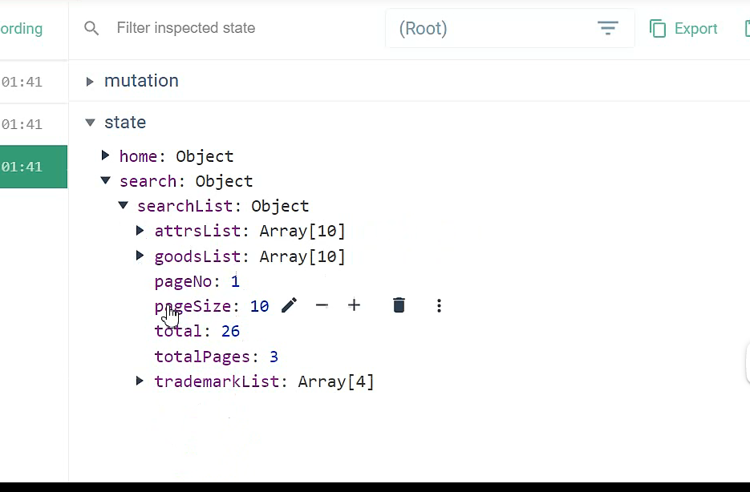
数据格式

Slide 2
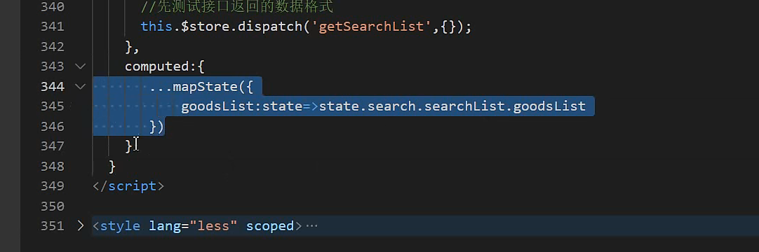
获取数据，但是太麻烦

Slide 3
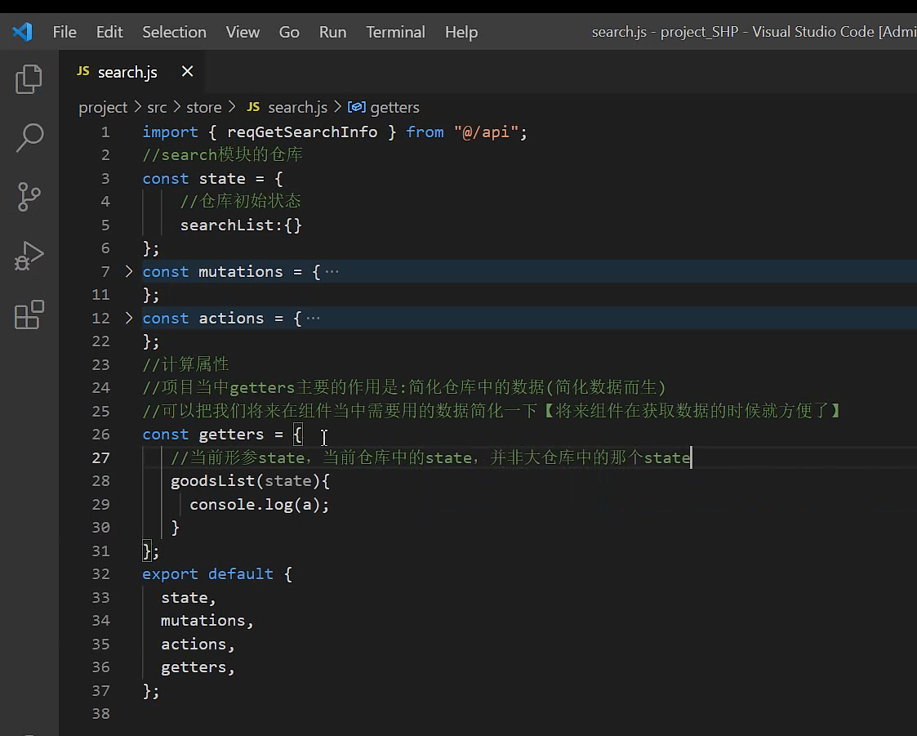

Slide 4
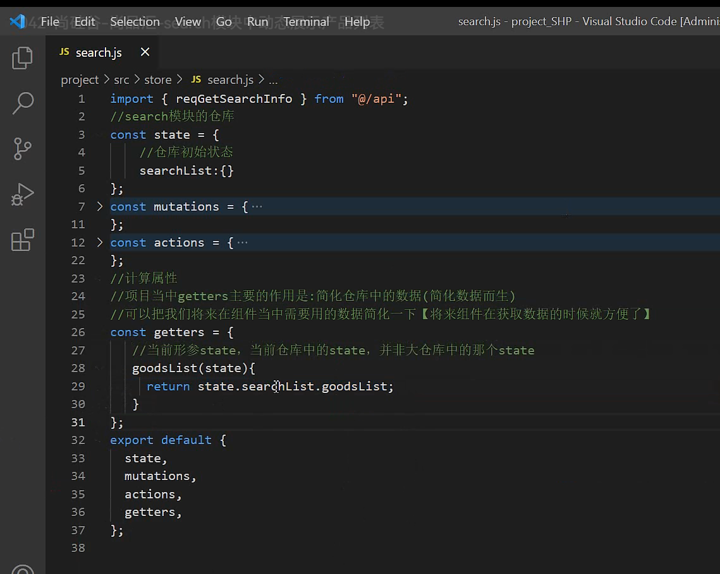
有问题：如果没获取到数据，searchList时空对象
里面没有goodslist属性
会报错

Slide 5
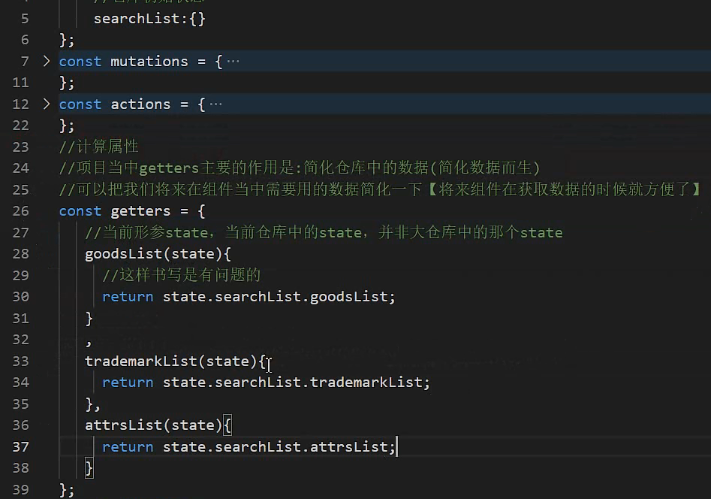

Slide 6
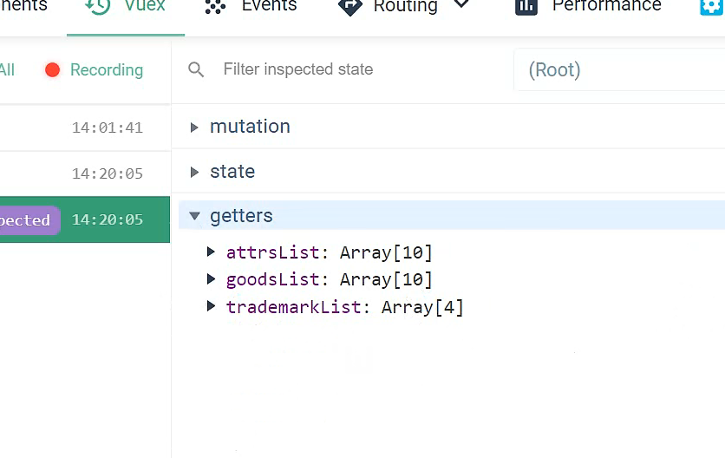
Getters上就有相应的数据

Slide 7
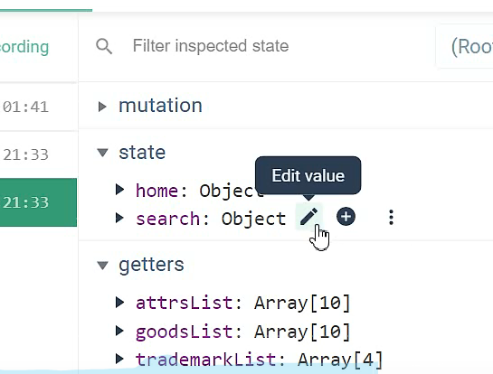
State是分模块的，而getters是不分模块的

Slide 8
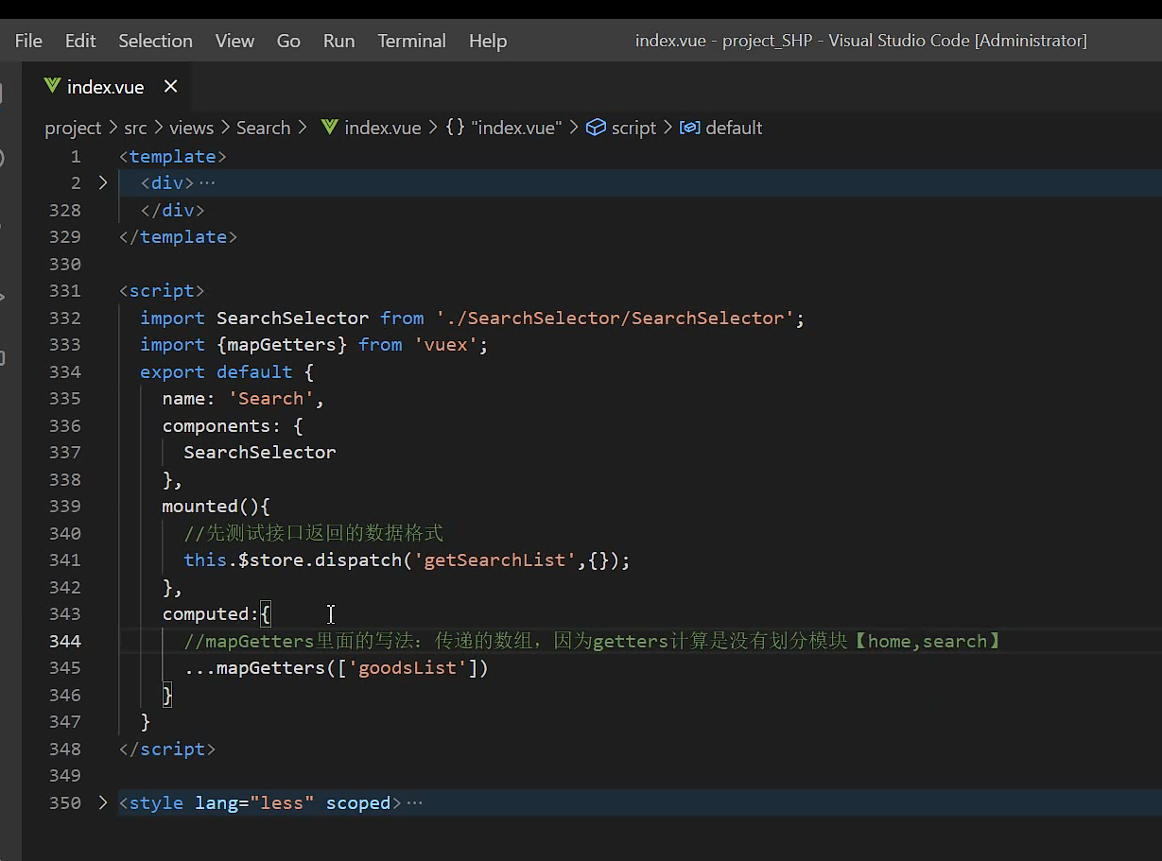

Slide 9
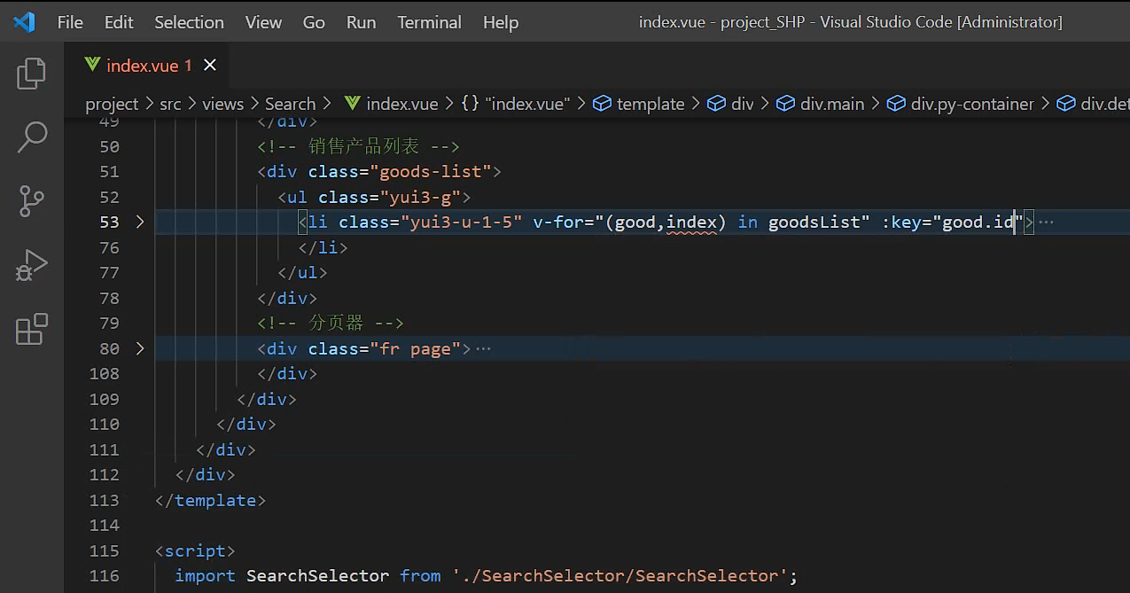
删除其他的li标签，只留一个，并进行循环遍历

Slide 10
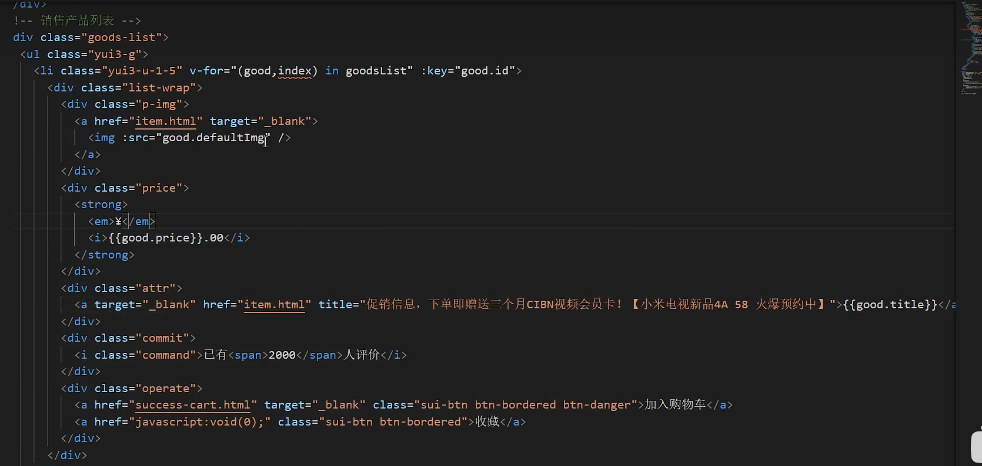
替换图片 价格 标题

Slide 11
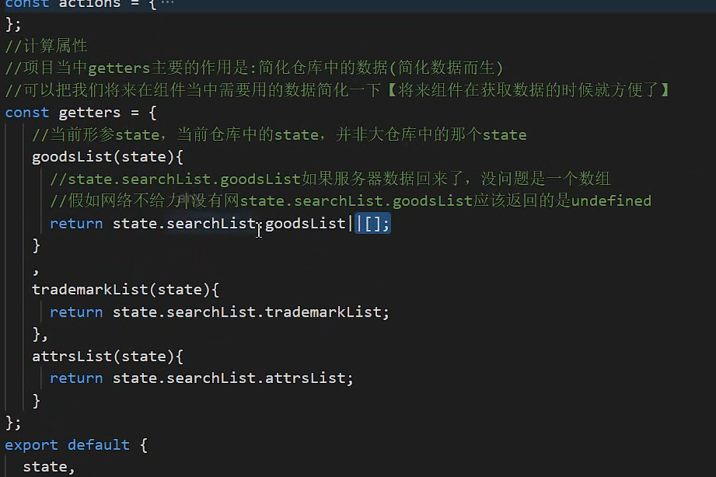

Slide 12
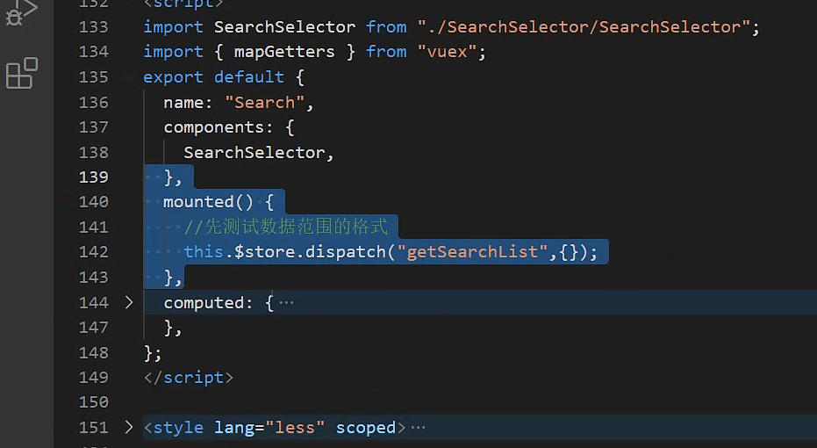
Mounted是等数据加载完毕，只会执行一次
但是在search中进行搜索时，会根据参数不同，向服务器发请求，返回不同的数据

Slide 13
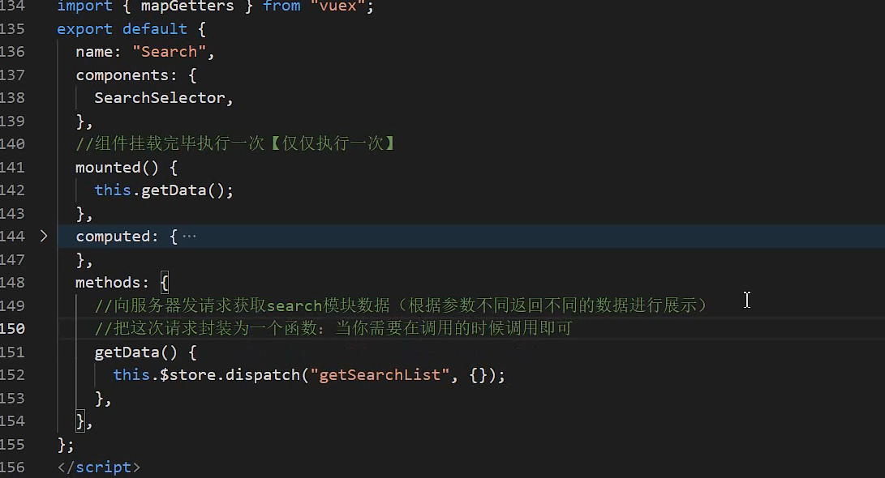

Slide 14
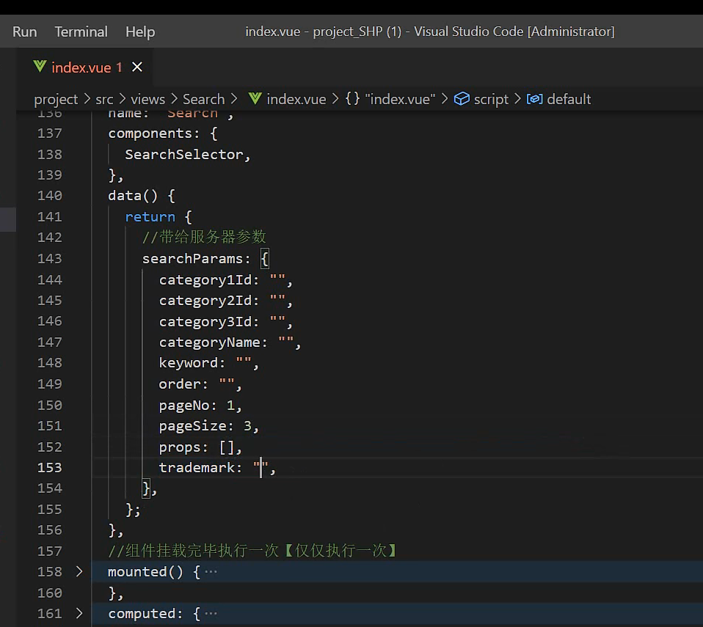
在data中定义一个对象，把他的值都干掉
默认值就不用进行更改

Slide 15
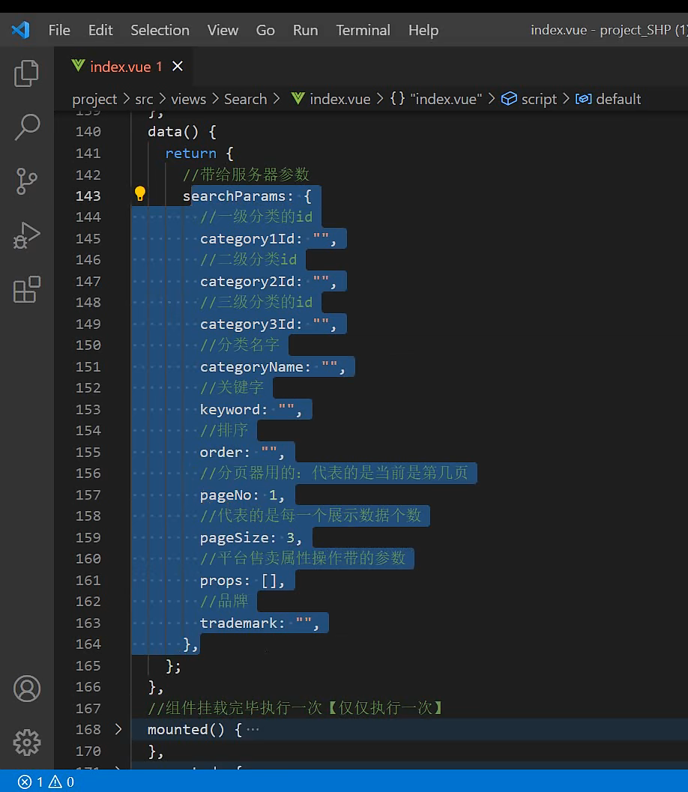

Slide 16
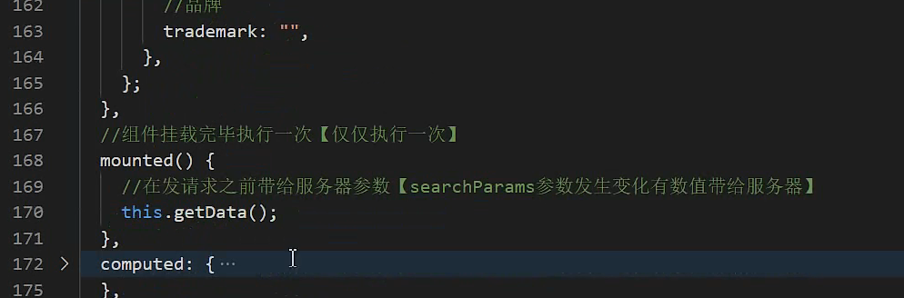
在路由跳转的时候，如果参数有变化，就像服务器发请求

Slide 17
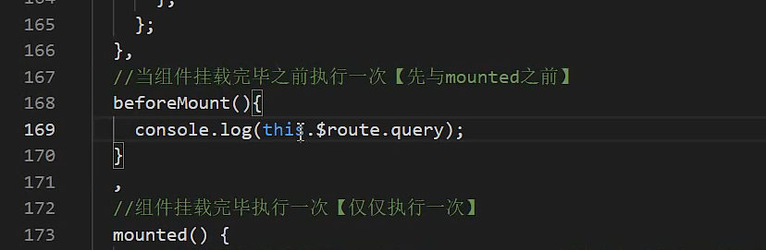
在数据挂栽完毕之前，这这个生命周期阶段能拿到跳转过来的数据

Slide 18
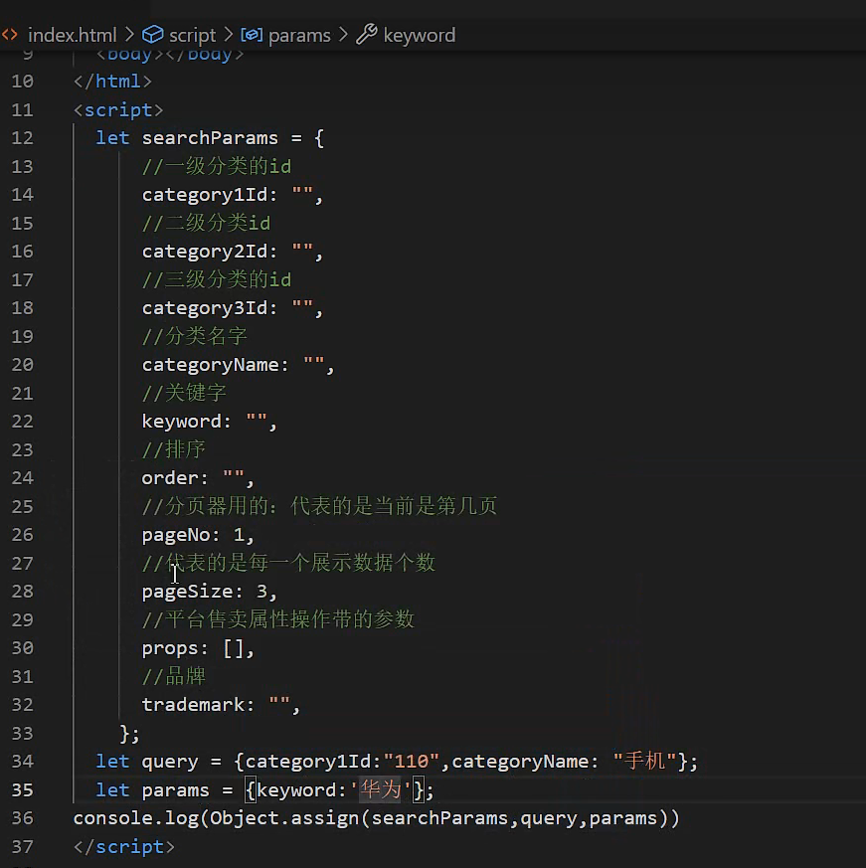

Slide 19
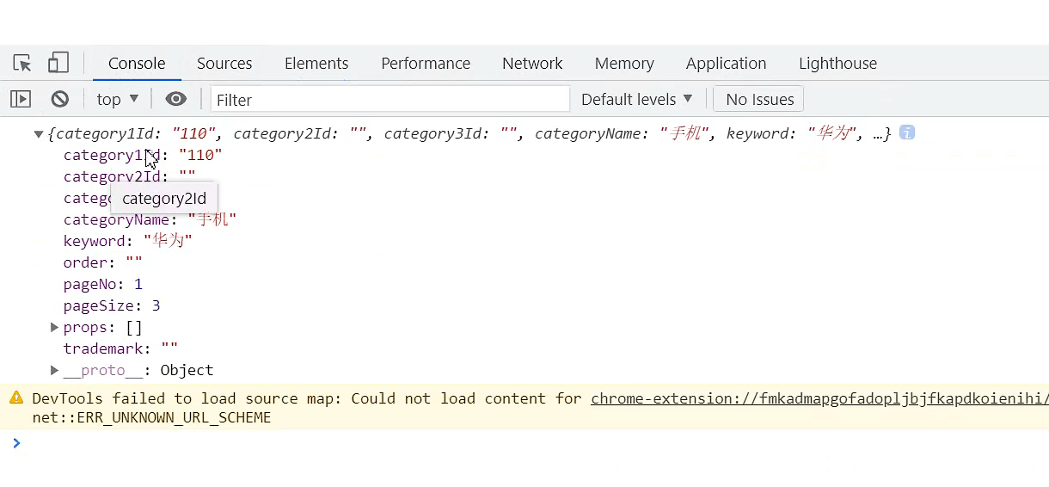
直接把值合并到第一个对象参数中

Slide 20
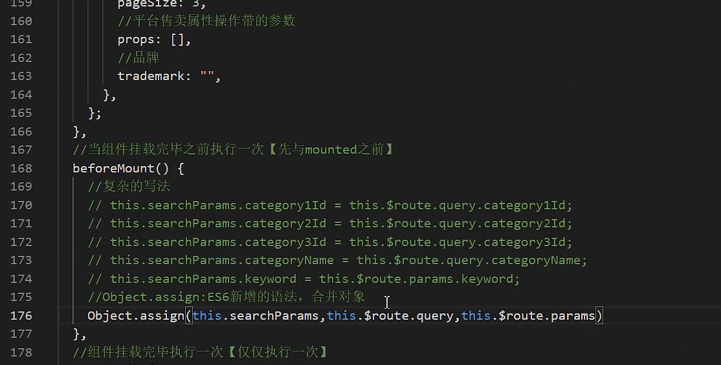

Slide 21
但是，目前我们的请求只能发一次

Slide 22
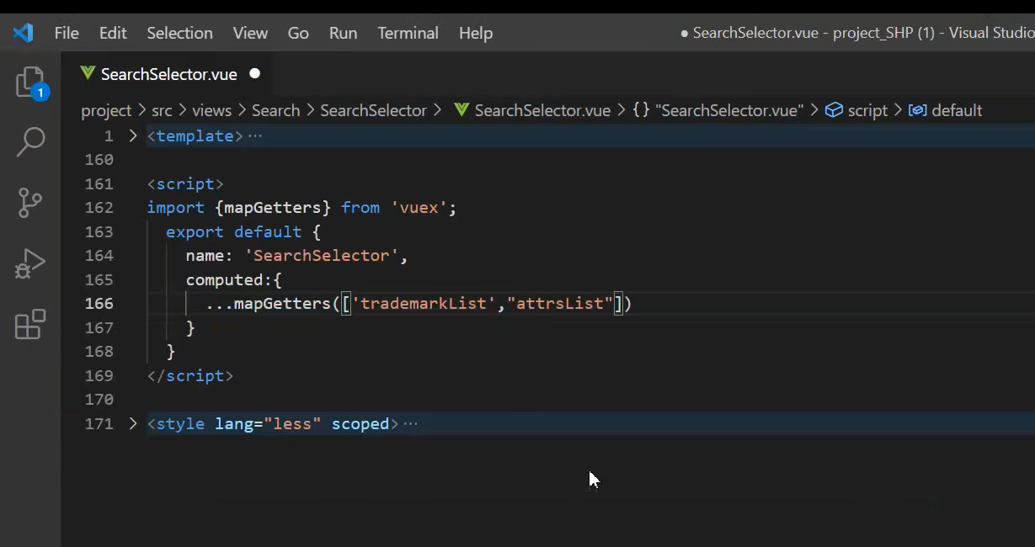

Slide 23
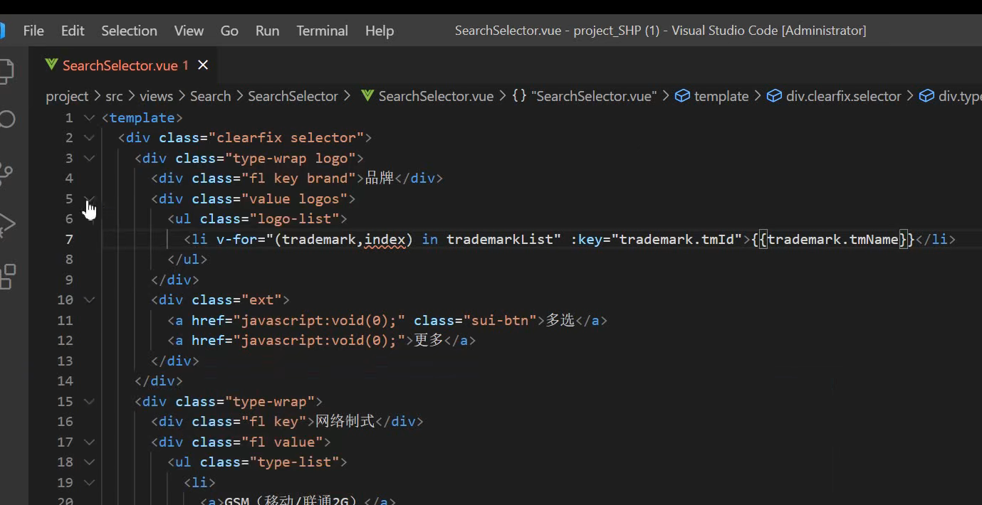

Slide 24
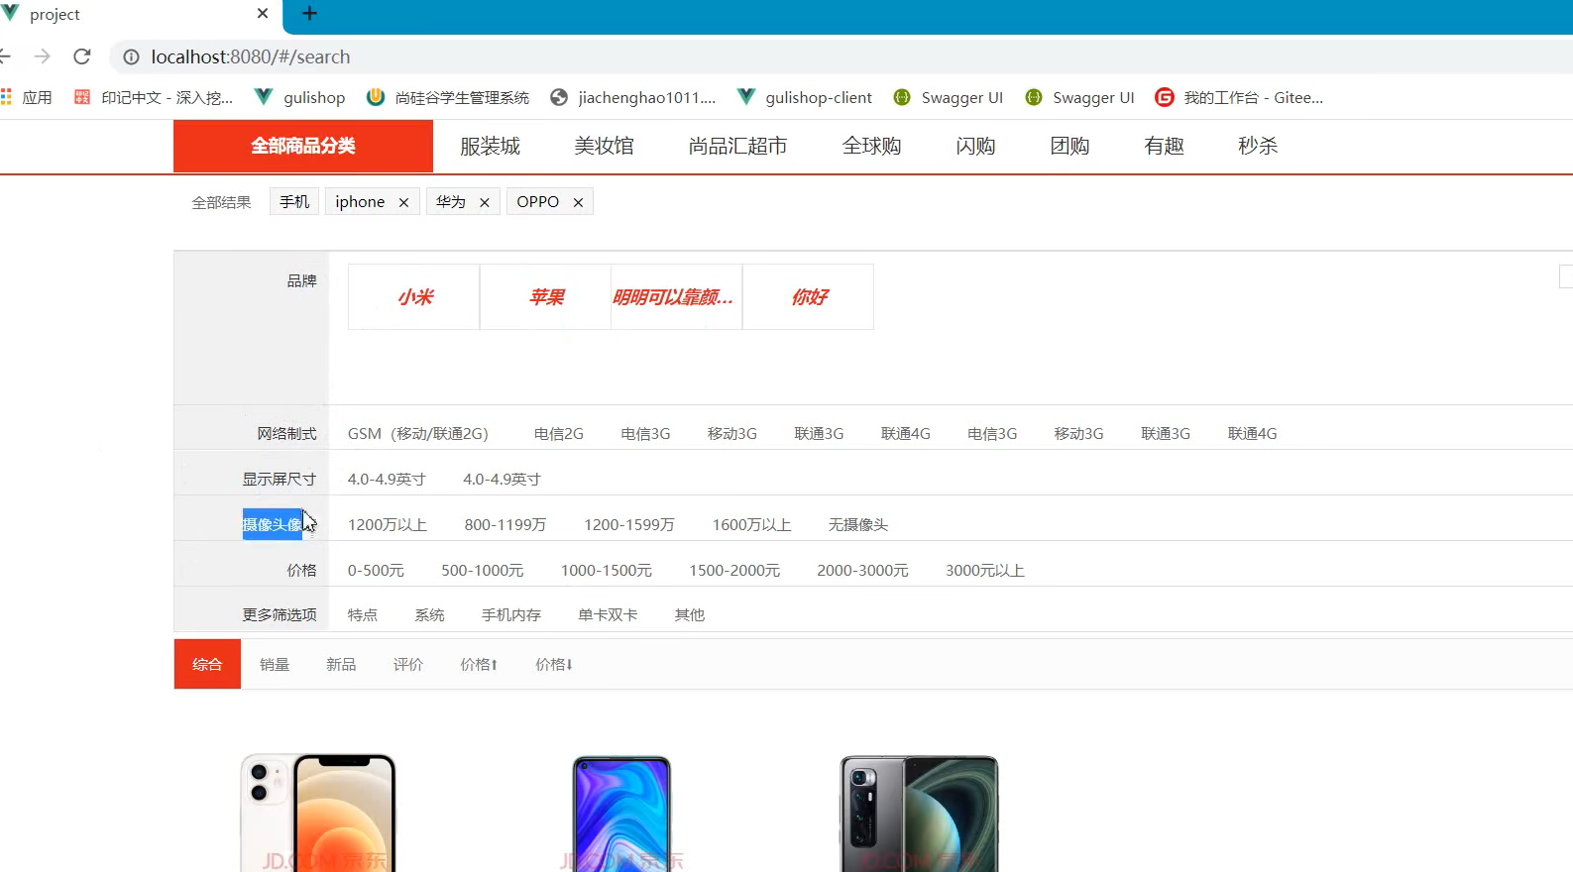
属性

Slide 25
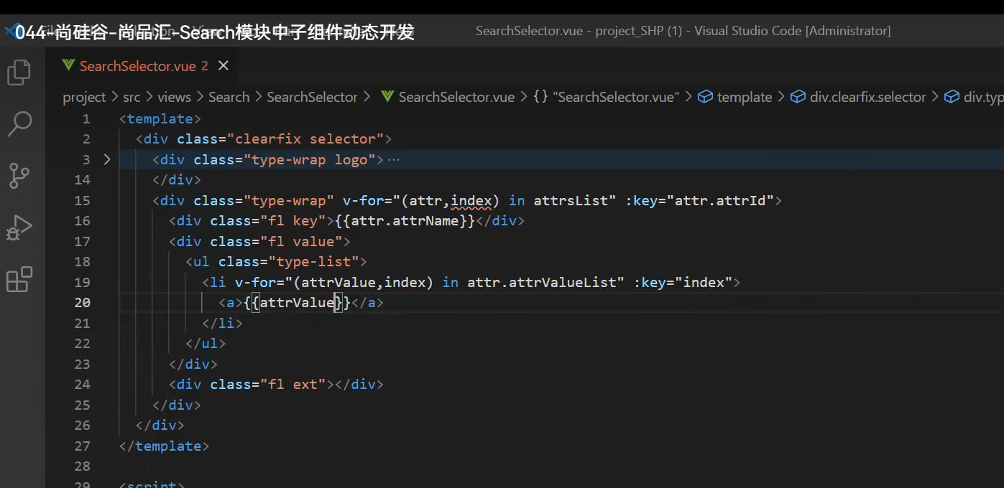
V-for遍历数据进行展示

